Slide 1
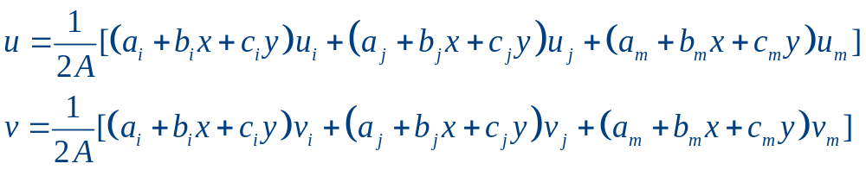
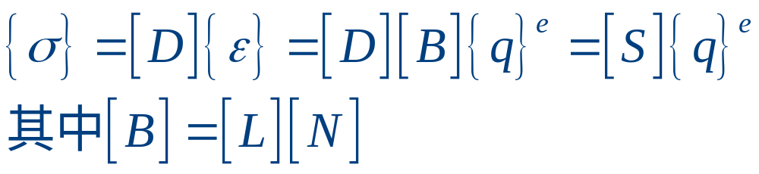
回 顾
平面问题有限元法的基本思路回顾
1）用网格将平面结构离散（三角形单元）
2）将单元位移表示成节点位移的插值函数
（是将有限节点的位移作为未知数）
3）通过单元位移表达式求解单元应变及应力

Slide 2
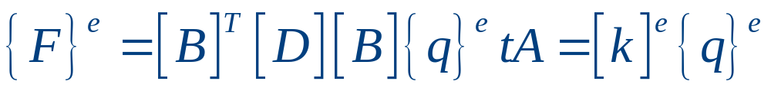

4）利用虚位移原理建立单元平衡方程
（单元刚度矩阵）
5）生成总刚度矩阵，建立总平衡方程
6）处理边界条件（力与位移）
7）计算求解节点位移
8）处理计算结果（应力和应变分布）

Slide 3
第三章 轴对称问题有限元法

Slide 4
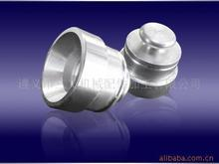
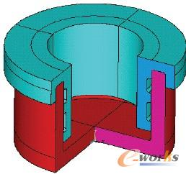
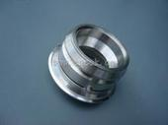
第一节 轴对称问题的定义和特点

Slide 5
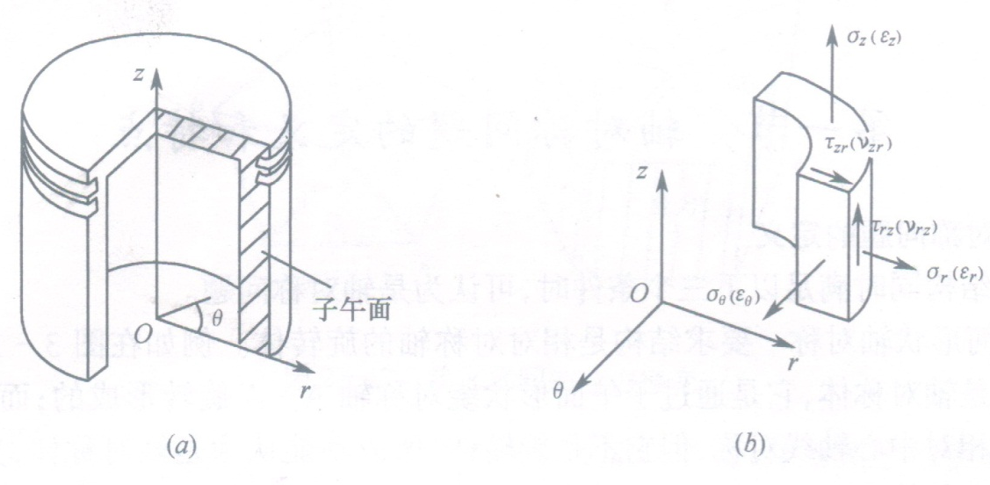
1、轴对称问题的定义
若弹性体的几何形状对称于某一轴线，我们称这样的结构为轴对称结构。轴对称结构受有轴对称载荷和约束，称这种结构的弹性力学问题为轴对称问题
满足三个条件：
（1）几何形状对称
（2）边界条件对称
（3）材料对称

Slide 6

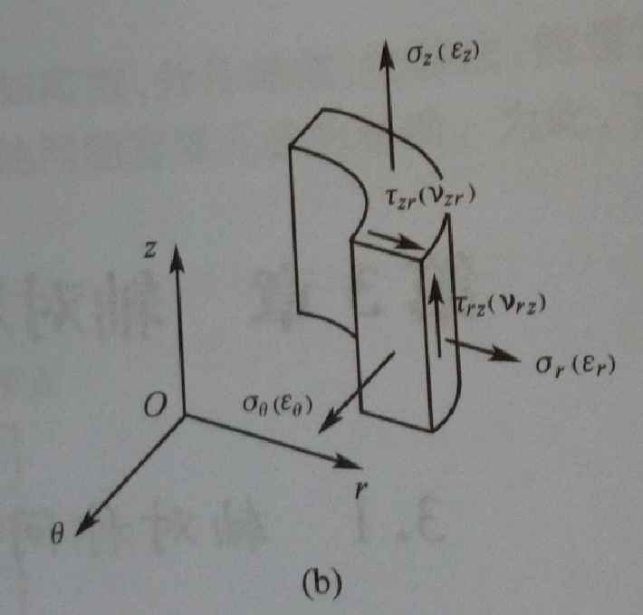
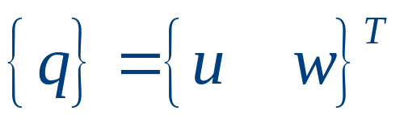
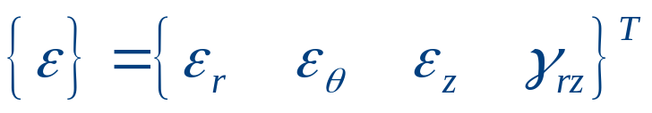
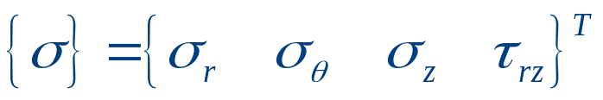
2、轴对称问题的应力应变特点
特点：应力，应变，位移 都是轴对称
数学表述：变量与角度 无关
位移分量：
应变分量：
应力分量：

Slide 7
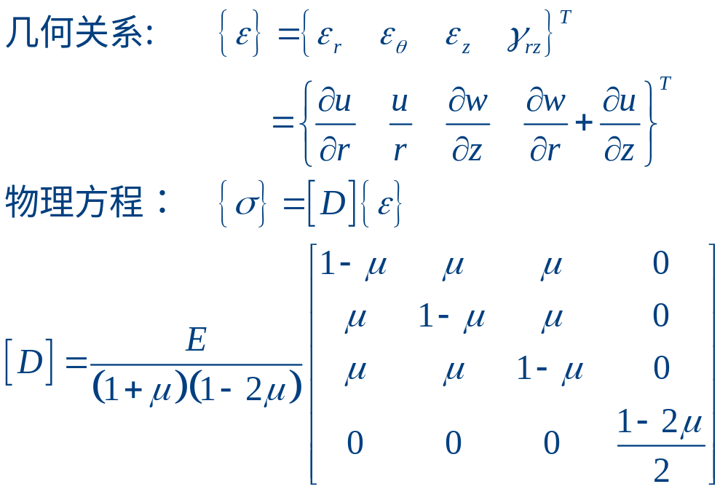

Slide 8
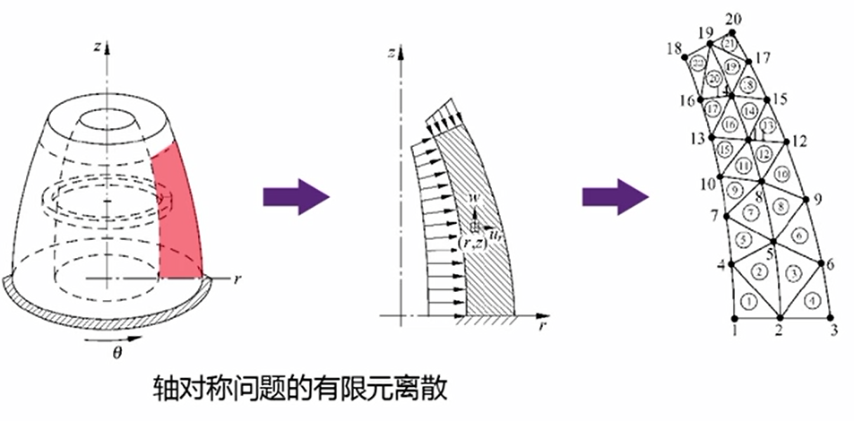
第二节 轴对称问题的有限元法
2.1 结构离散
对称结构本身是一个三维结构。采用三角形环单元。
（注意与平面三角形单元的区别）

Slide 9
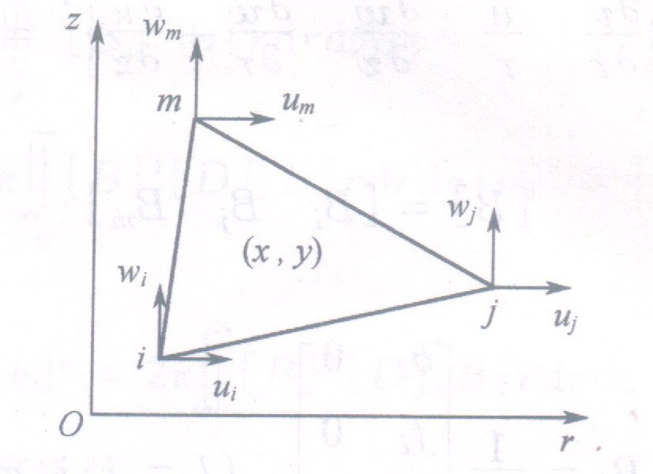

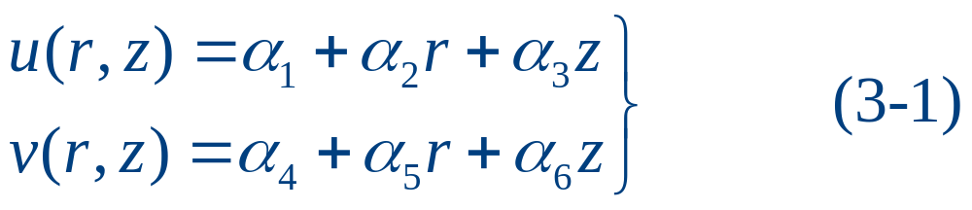
2.2 单元分析
1）位移函数
选取线性位移函数：

Slide 10
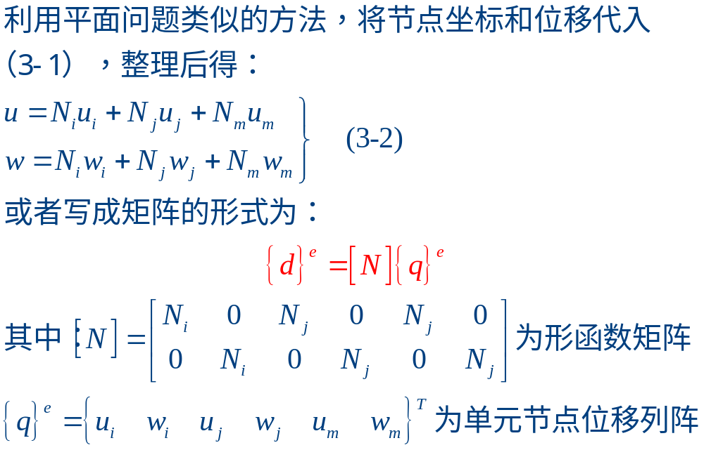

Slide 11
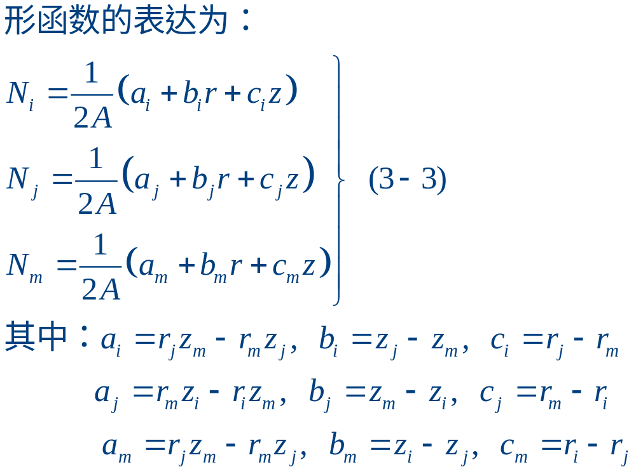

Slide 12
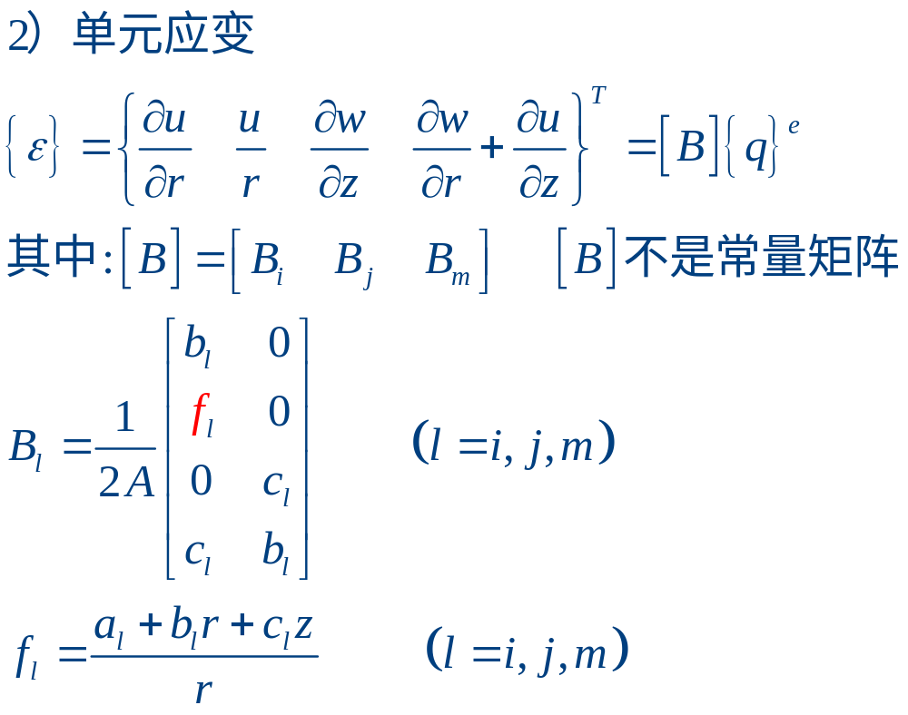

Slide 13
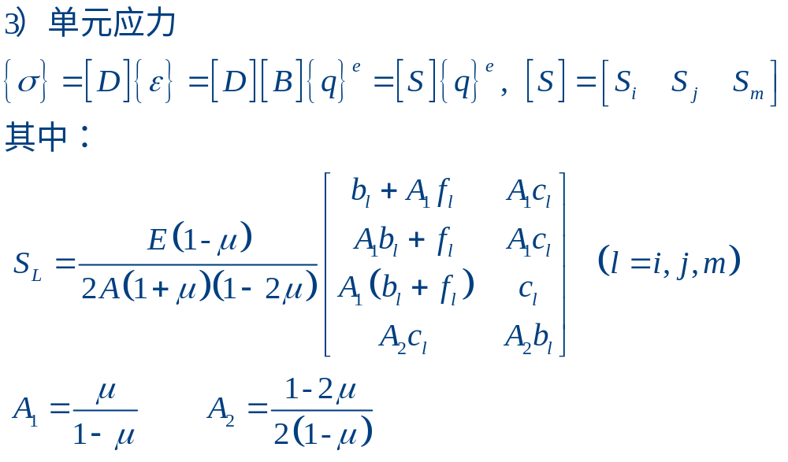

Slide 14
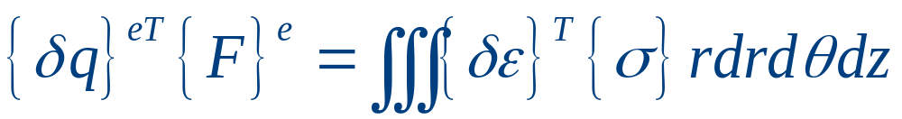
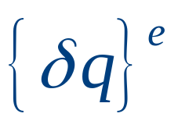
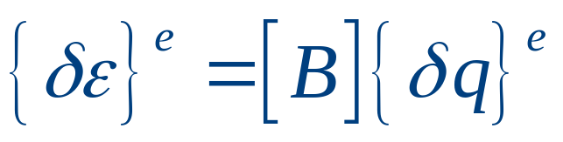
2.3 单元刚度矩阵
1）单元的虚功方程为：
2）若单元的虚位移为
则单元的虚应变为：

Slide 15
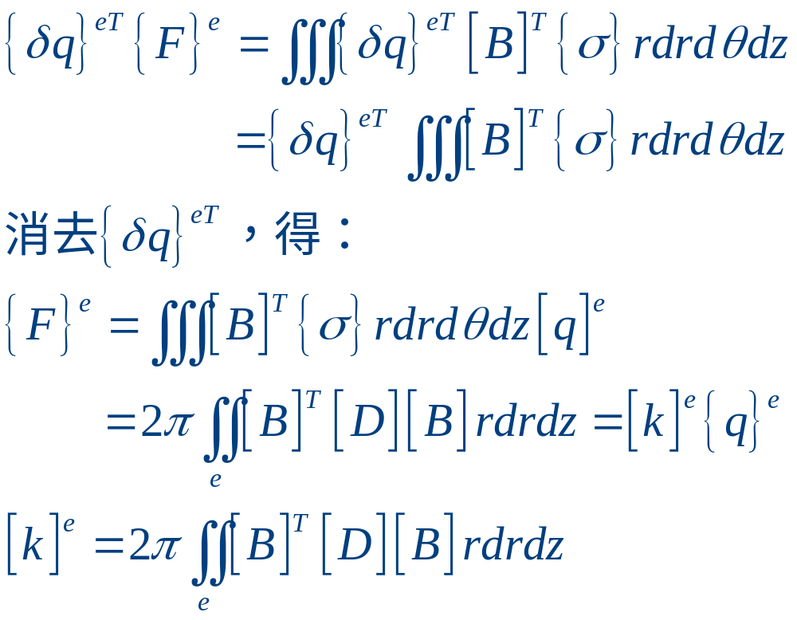

Slide 16
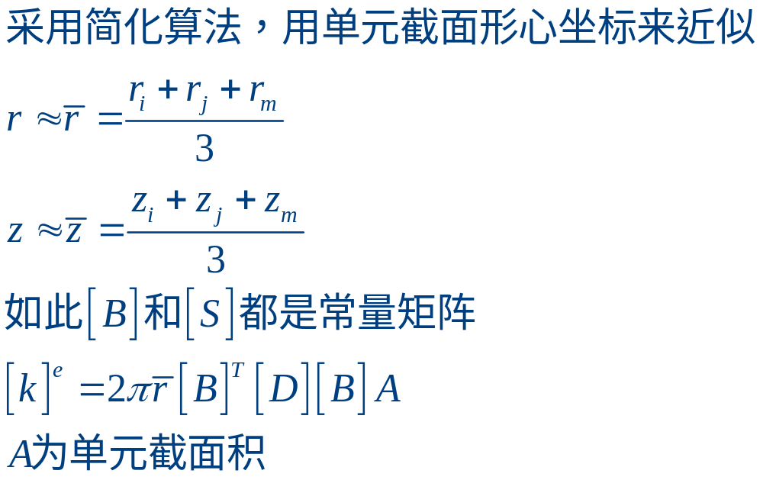
实际计算表明：
近似计算不仅计算方便，而且同样满足精度要求，因此是可行的。
Notes:
单元很小

Slide 17

2.4 总刚度矩阵的集成
具体参照第二章的方法
形成有限元方程

Slide 18
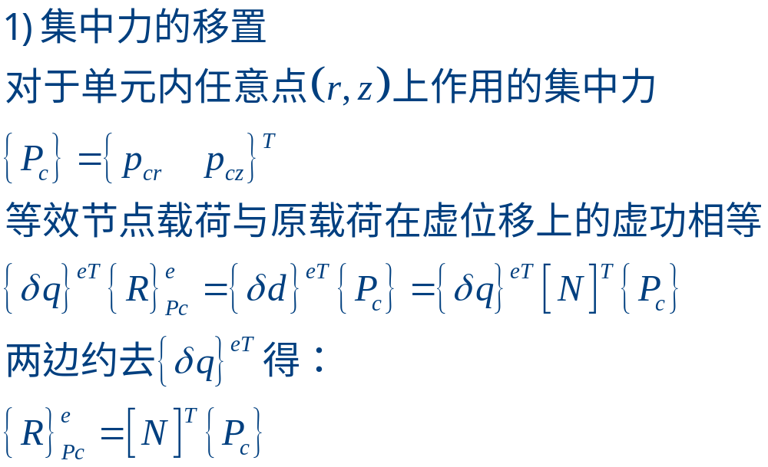
2.5 等效节点载荷的计算

Slide 19
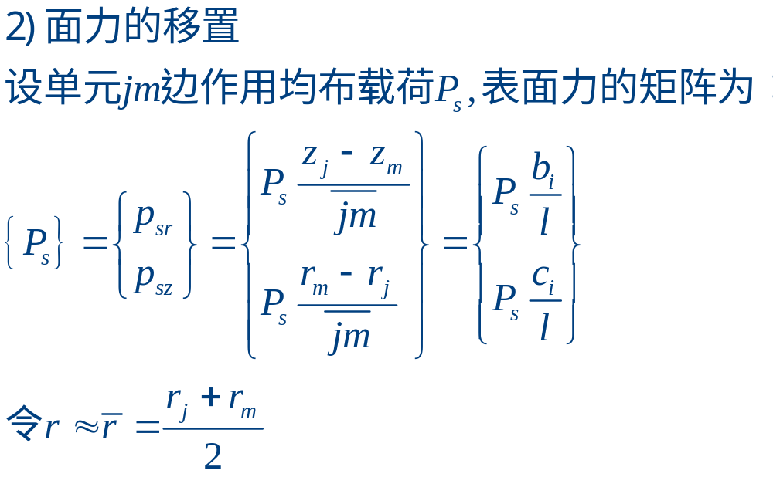
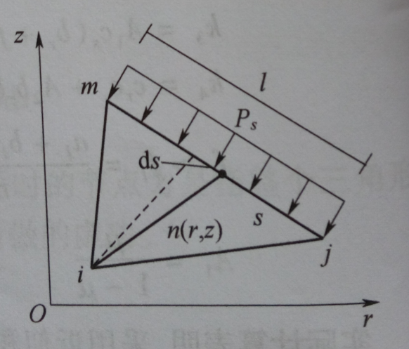

Slide 20
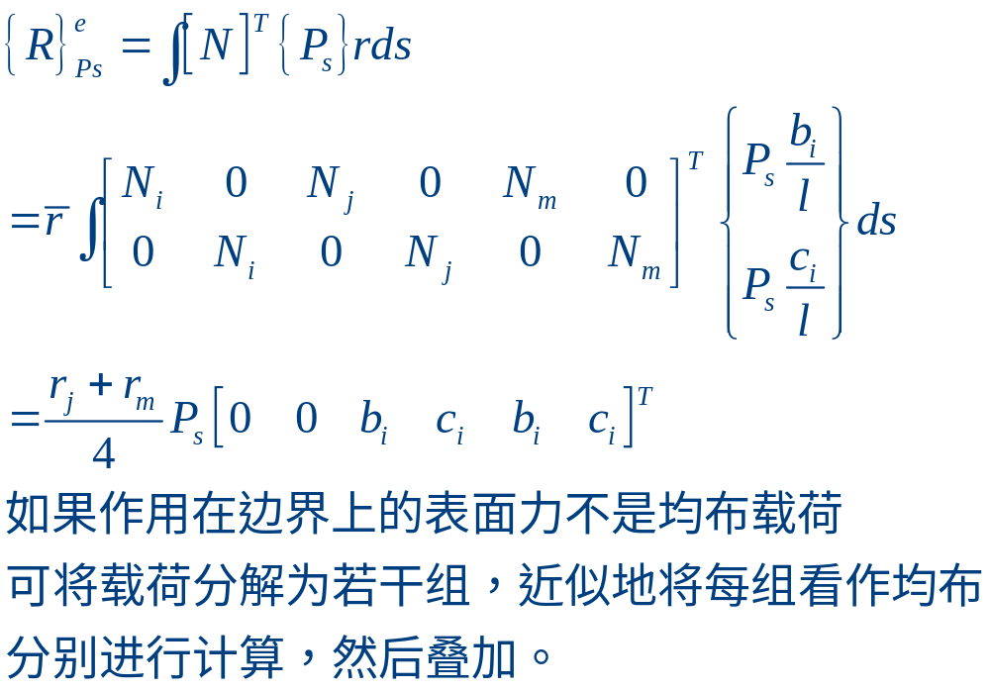

Slide 21
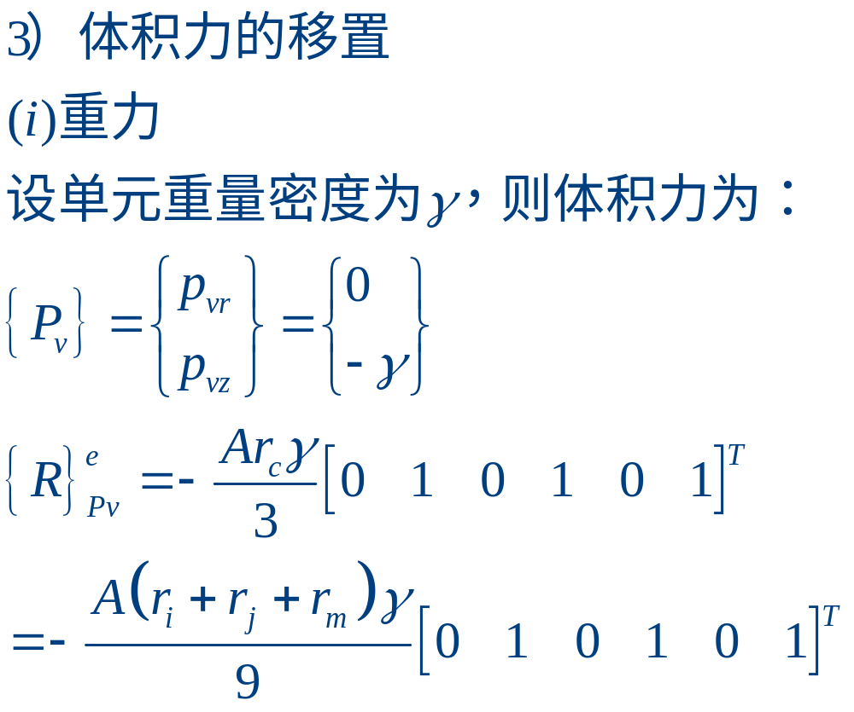

Slide 22
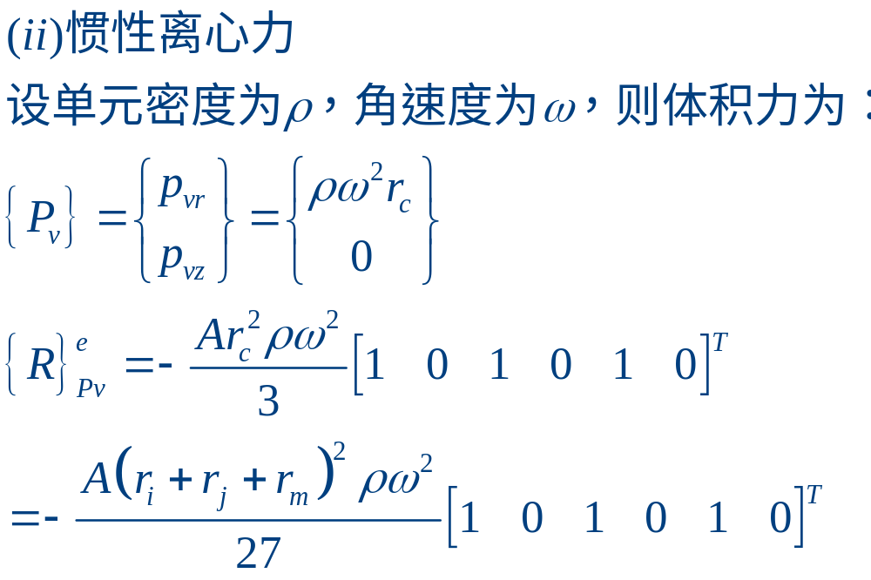

Slide 23
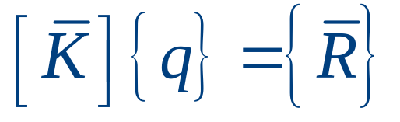
2.6 约束处理
参见第二章
求解方程

Slide 24
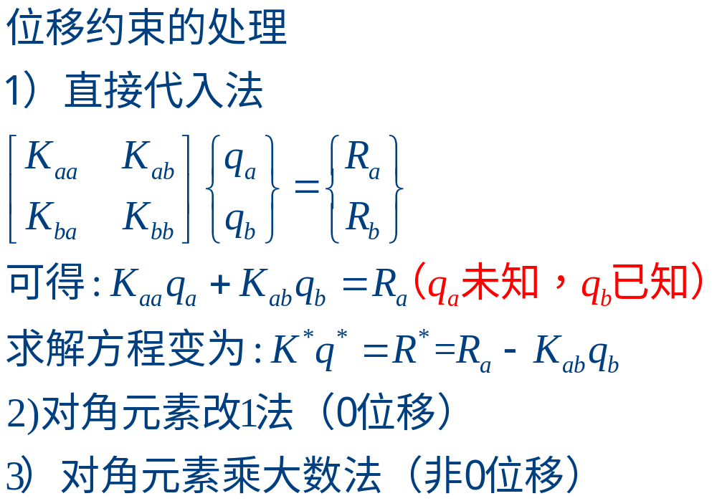
2.7处理数据

Slide 25
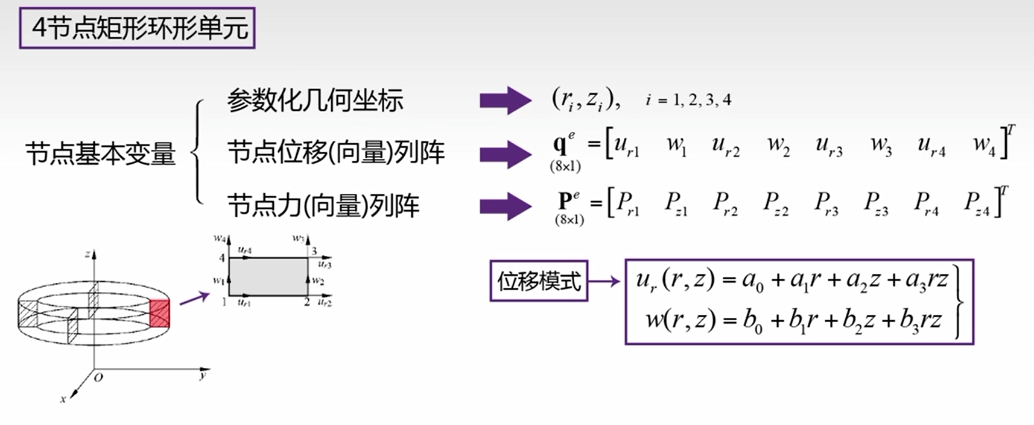
第三节 轴对称问题的4节点矩形环单元

Slide 26
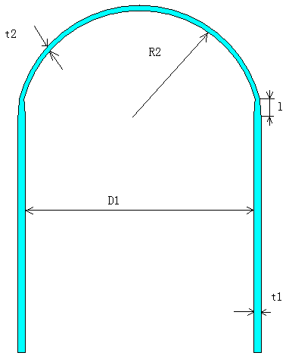
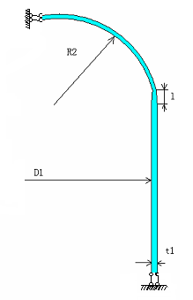
第四节 轴对称问题实例分析
例:某立式压力容器如图所示，其设计压力p=10MPa，在常温下工作，材料为16Mn，弹性模量E=210GPa,泊松比为0.3，筒体内径D1=3400mm，壁厚t1=110mm，球形封头内半径R2=1720mm，t2=70mm，筒体削边长度l=270mm，忽略自重，对容器筒体与封头的连接区进行应力分析。

Slide 27
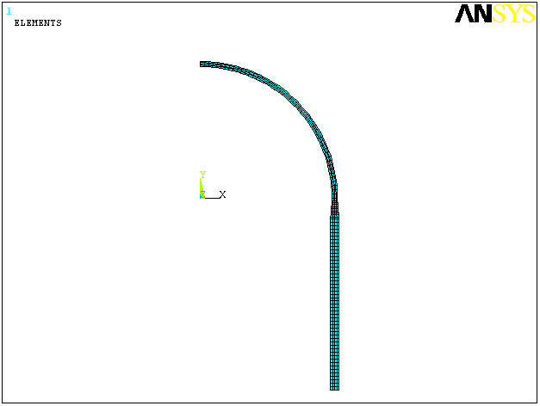
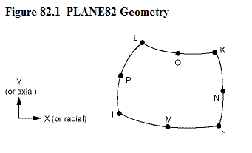
PLANE82轴对称单元

Slide 28
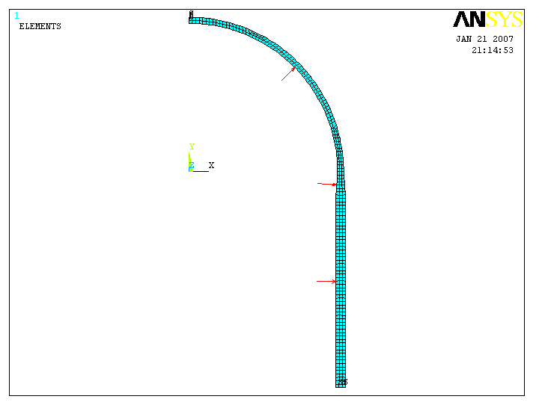

Slide 29
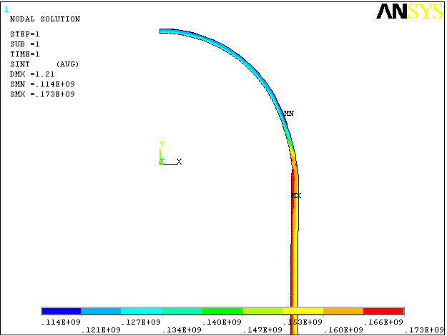
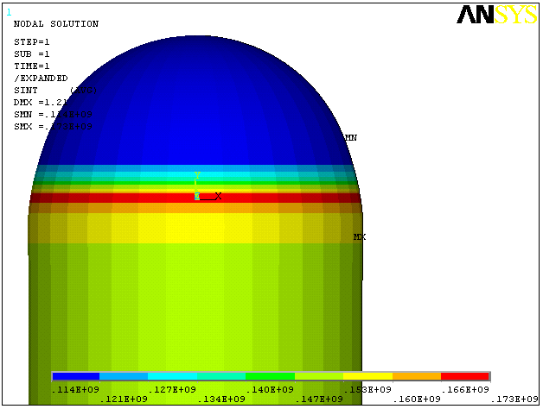
应力强度云图
整体结构的应力强度云图

Slide 30
本章结束

Slide 31
作业：
复习。

